Slide 1
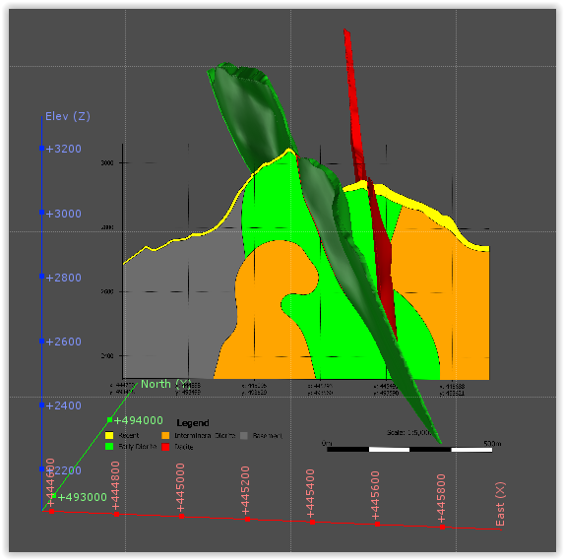




GI231 3D modelování v programu Leapfrog Geo
Lekce 14:
Wolfpass – editace žil
Jakub Výravský
Vojtěch Wertich
Přemysl Pořádek

Slide 2
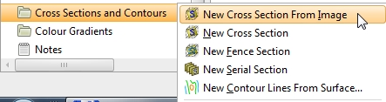
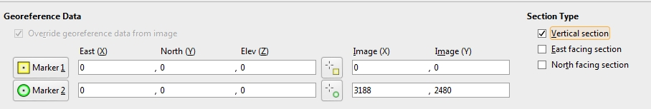

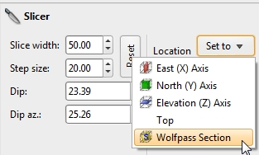
Lekce 14: Wolfpass – úvod 3D modelování v programu Leapfrog Geo
Editovat žíly (geologická tělesa) můžeme několika různými způsoby – v případě projektu Wolfpass využijeme geologický řez
Cross Sections and Contours → New Cross Section from Image
Vybrat Wolfpass Section.png
Zaškrtnout Vertical section
Zreferencovat podle souřadnic na obrázku – X, Y, Z
Vyčistit scénu, přetáhnout pouze GM a řez
V seznamu zobrazovaných objektů přepnout z flat colour na Wolfpass Section
Vytvořte kdekoliv řez
V pravém dolním panelu u sliceru v Set to rozbalovacím menu
vybrat Wolfpass Section
U sliceru taktéž nastavit Remove back a transparentnost
(aby byl vidět i geologický model za řezem

Slide 3
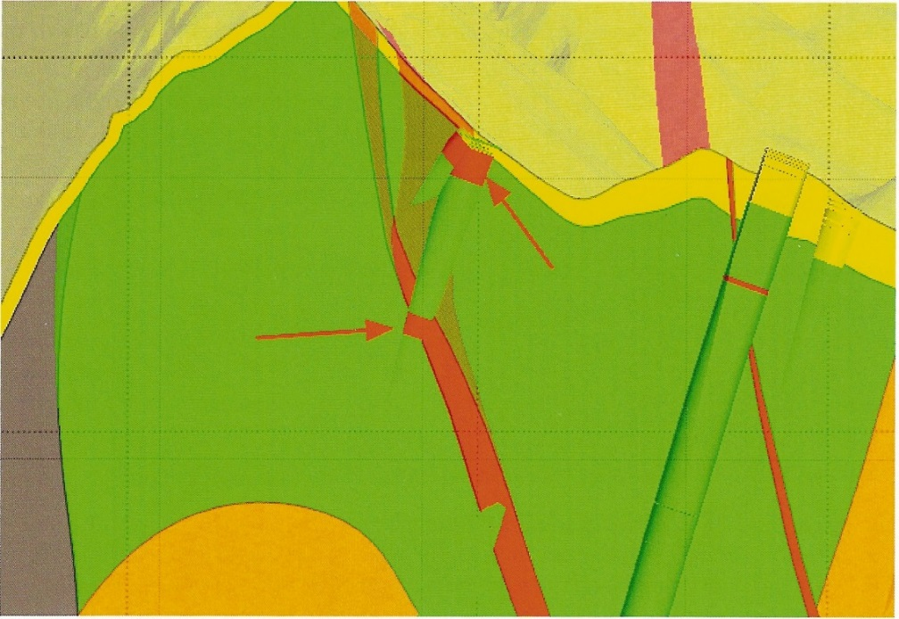
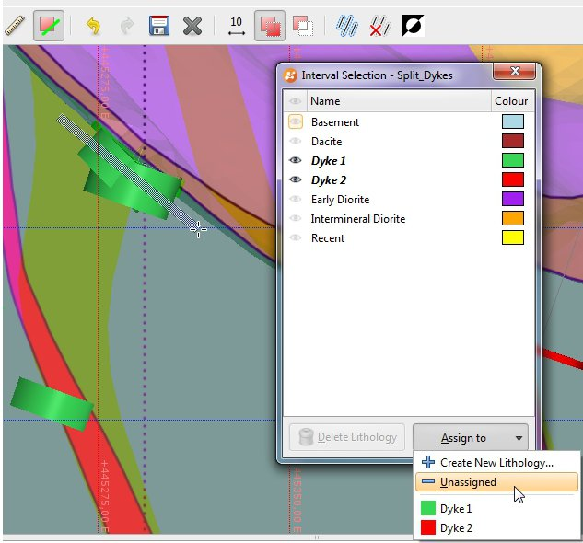
Lekce 11: Wolf Pass – úvod 3D modelování v programu Leapfrog Geo
Rozdíl mezi žílou v GM a žílou v řezu
oba intervaly jsou v jediném vrtu a jsou definované jako žíla 1 (rozdíl asi 80 m)
Leapfrog při tvorbě nadložního a podložního povrchu – spodní bod nejnižšího intervalu je brán jako podložní, vrchní bod nejvyššího intervalu jako nadloží
V tomto případě zahrneme do žíly 1 pouze nejnižší interval
Drillholes → WP Lith → Split_Dykes
Otevře se nám okno a editační panel Interval Selection
V Panelu zapněte Select intervals with stroke
Aktivní Add to the current selection
Tahem označte horní intervaly (3 kusy)
V okně klepnout na Assign to a vybrat Unassigned
Uložit

Slide 4
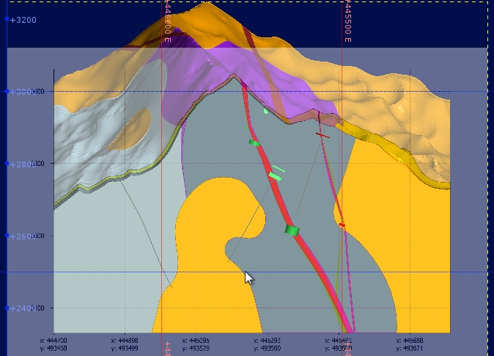
Lekce 11: Wolf Pass – úvod 3D modelování v programu Leapfrog Geo
Model by měl vypadat zhruba takto

Slide 5
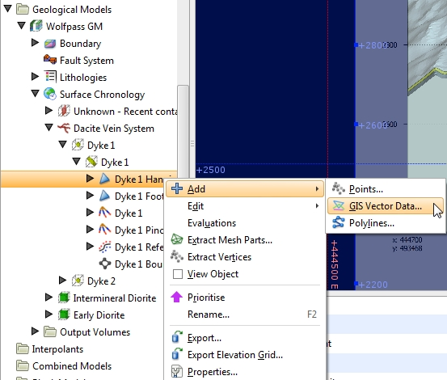
Lekce 11: Wolf Pass – úvod 3D modelování v programu Leapfrog Geo
Na začátku projektu jsme přidávali GIS linie – ohraničení žíly 1 na povrchu
Přidáním do modelu zpřesníme tvar žíly
Rozklikneme si v Surface Chronology Vein system až se dostaneme na hangingwall a footwall žíly 1
Pravý klik → Add → GIS Vector Data
Přidáme GIS linie (On Topography)
Ujistíme se, že přidáváme pro Hangingwall i Footwall správné GIS linie

Slide 6
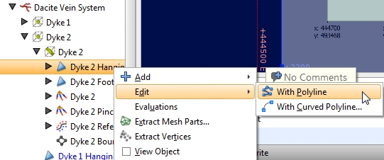
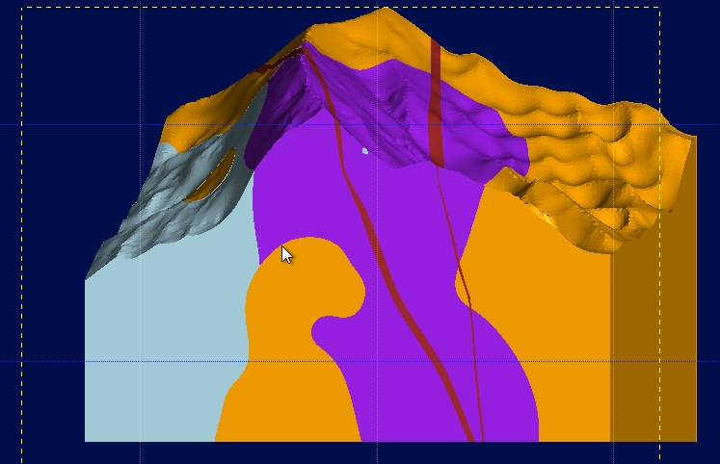
Lekce 11: Wolf Pass – úvod 3D modelování v programu Leapfrog Geo
Rozklikneme si Dyke 2
Máme stále stejný řez
Upravíme Hangingwall a Footwall pomocí GIS linií podle importovaného řezu
Pravý klik na Dyke Hangingwall → Edit → With Polyline
Nakreslete nadložní linii podle řezu
Uložit
Opakujte pro podložní linii
Uložit

Slide 7
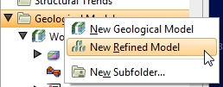
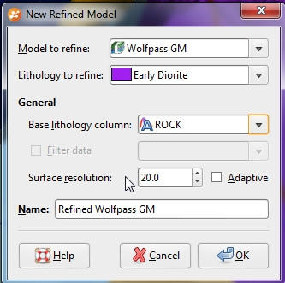
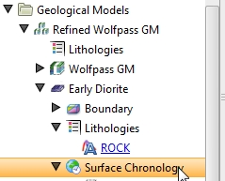
Lekce 11: Wolf Pass – úvod 3D modelování v programu Leapfrog Geo
Vytvoření tzv. Refined Geological Model
Pokud máme seskupené litologie, tento model nám umožňuje vytvořit detailnější model
V tomto případě rozdělíme a vymodelujeme tělesa Early Diorite
Refined GM můžeme vytvářet, až když máme klasický GM
GM → New Refined Model
Lithology to refine – Early Diorite
Base lithology column – Rock (data před seskupením litologií
Surface Resolution – 20
Byl vytvořen nový objekt v GM – Early Diorite
Rozdělíme 1 těleso dioritu do několika
(E1, E2, E3, EBX1, EBX2)
Early Diorite → Surface Chronology

